Slide 1
2024 서울 열린데이터광장 공공데이터 활용 창업 경진대회 상세기획서
서비스명 : 서울 미세먼지
팀명: A4B1

Slide 2
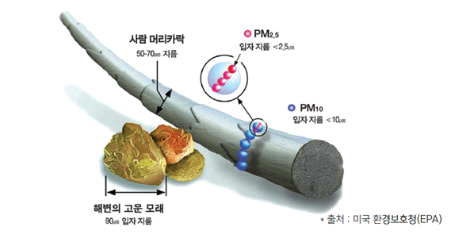
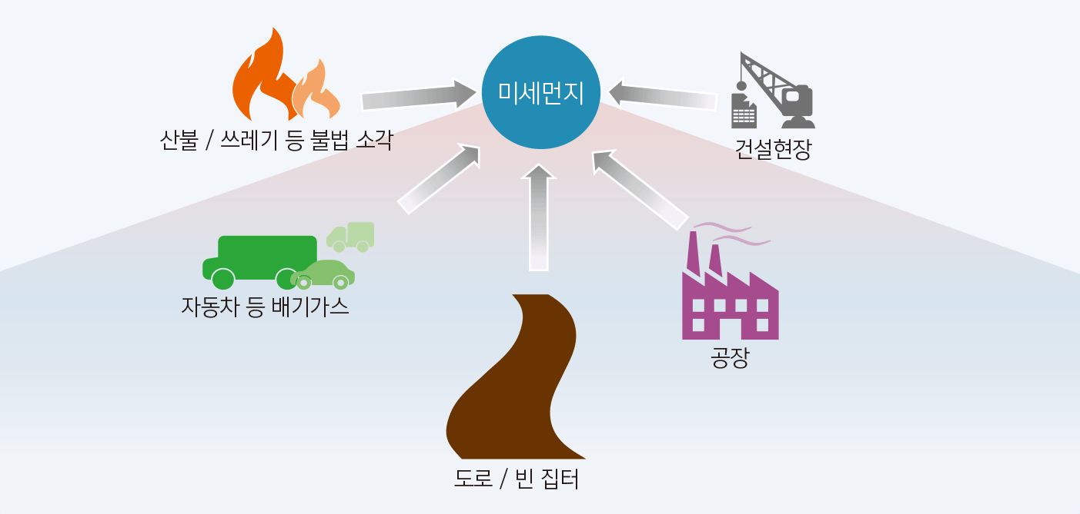
들어가기전에
○ 미세먼지란?
미세먼지는 우리 눈에 보이지 않을 정도로 작은 먼지 입자로 입자 크기에 따라 직경 10 ㎛ 이하 (10 ㎛은 0.001 ㎝)인 것을 미세먼지(PM10)라고 하며 직경 2.5 ㎛ 이하인 것을 초미세먼지 (PM2.5)라고 함. 이들 먼지는 매우 작아 숨쉴 때 폐포 끝까지 들어와 바로 혈관으로 들어갈 수 있음
○ 미세먼지 발생 원인
미세먼지는 발생 원인에 따라 자연적인 것과 인위적인 것으로 구분되며, 인위적 발생원이 대부분임
주로 공장이나 자동차 등 연료를 태우는 과정에서 배출되는 경우가 많고 여러 오염물질이 공기 중에서 반응하여 생기기도 함

Slide 3
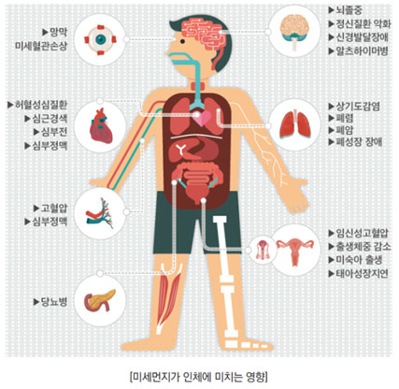
제안배경
○ 미세먼지 유해성
미세입자들은 먼지 핵에 여러 종류의 오염 물질이 엉겨 붙어 구성된 것으로 호흡기를 통하여 인체 내에 유입될 수 있음.
장기간 흡입 시, 입자가 미세할수록 코점막을 통해 걸러지지 않고 흡입 시 허파꽈리까지 직접 침투하기에 천식이나 폐 질환의 유병률, 조기사망률 증가에 영향을 줄 수 있음
장기적, 지속적 노출 시 건강영향이 나타나며 단시간 흡입으로 갑자기 신체변화가 나타나지는 않는다고 알려져 있으나 어린이, 노인, 호흡기 질환자 등 민감군은 일반인보다 건강영향이 클 수 있어 더 각별한 주의가 필요함
위와 같은 미세먼지의 유해성 및 최근 몇년동안 미세먼지와 초미세먼지 관심이 높아졌음을 감안하여 사람들이 미세먼지와 초미세먼지 농도를 빠르고 쉽게 확인할 수 있는 웹사이트와 앱을 개발하고자 했음.

Slide 4
출품작 소개
∙ 공공데이터포털의 에어코리아 대기오염정보(측정소별 실시간 측정정보)를 활용해 서울시내 자치구별 초미세먼지/미세먼지 농도 표출
∙ 사용자가 선택한 자치구의 도시대기 측정소에서 측정한 미세먼지/초미세먼지 농도 표출 기능 제공
∙ 미세먼지 등급(좋음, 보통, 나쁨, 매우나쁨)에 따라 색상이 바뀌는 구름 아이콘 적용
∙ 위치기반 미세먼지 정보와 서울시 평균데이터를 추가로 제공하는 안드로이드 앱 다운로드 링크 제공

Slide 5
활용데이터
데이터명 | 출처 | 활용목적
서울시 대기오염 측정소 정보 | 서울시 열린데이터 광장 | 웹사이트내 자치구(측정소) 목록 표출
에어코리아 대기오염 정보 (측정소별 실시간 측정정보) | 공공데이터포털 | 자치구별 측정소명, 기준일시, 미세먼지/초미세먼지농도, 측정기상태, 1시간 등급 표출
서울시 실시간 대기환경 평균현황 | 서울시 열린데이터 광장 | 안드로이드 앱내 서울시 평균 미세먼지/초미세먼지 농도 표출

Slide 6
사용자 지역 선택
사용자가 선택한 자치구명을 에어코리아 대기오염정보 api의 요청인자에 넣어 api 호출
api 데이터 중 측정일시, 미세먼지/초미세먼지 농도, 측정기상태, 1시간 등급 데이터만 추출
숫자로 되어있는 미세먼지, 초미세먼지 1시간 등급을 좋음, 보통, 나쁨, 매우나쁨의 직관적인 등급으로 변환, 구름 색상 변환
사용자에게 측정일시, 미세먼지/초미세먼지 농도, 등급, 구름색상 표출
작동과정
* 서울시내 도시대기 측정소명이 자치구명과 동일하다는 점을 이용
* 측정기 이상시 측정기 상태 표시
* 안드로이드 앱의 경우 현재 위치를 사용하여 데이터를 표출하기 때문에 지역 선택 과정 대신에 위치를 수집하며 이 과정에서 수집된 주소값 중 자치구 값을 요청인자로 하여 측정소 데이터를 표출함.

Slide 7
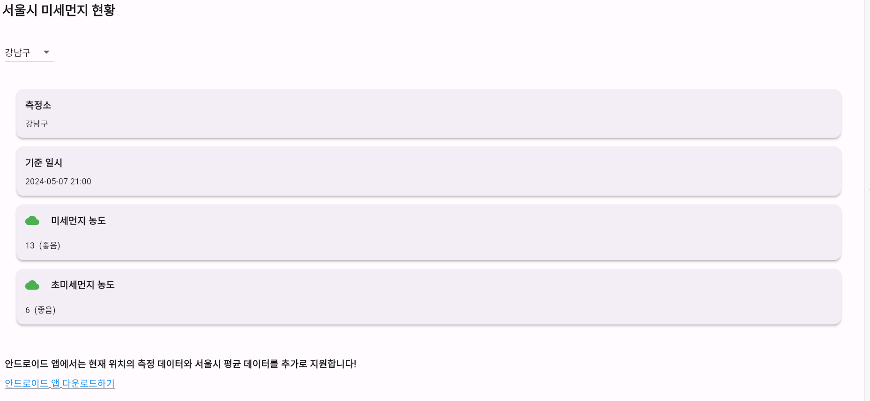
예시화면
사용자 지역 선택란
측정소명
기준 일시
미세먼지 농도, 등급, 구름 아이콘
좋음: 초록
보통: 노랑
나쁨: 주황
매우나쁨: 빨강
측정기 이상 시 측정기상태 (통신이상 등) 표출
초미세먼지 농도, 등급, 구름 아이콘
안드로이드 앱 다운로드 링크

Slide 8
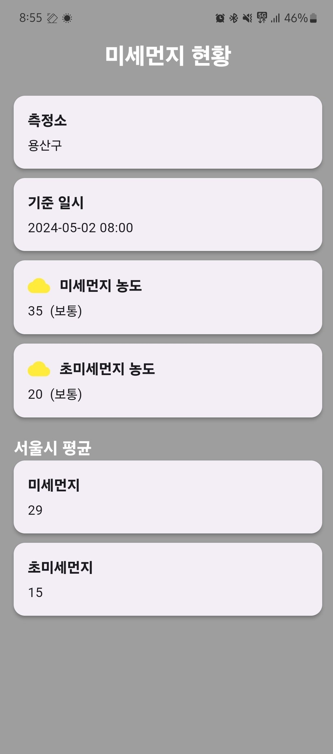
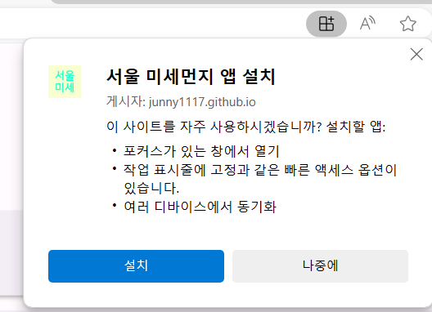
기존 서비스와 차별점 (독창성)
○ 신속성
웹사이트를 열면 자치구 선택만으로 해당 자치구의 미세먼지/초미세먼지를 바로 볼 수 있어 신속한 확인 가능
자치구 변경에 따른 데이터 전환 속도가 매우 빠르므로 사용자가 신속하게 여러 자치구의 농도를 확인할 수 있을 것으로 보임
○ 직관성
간결하고 심플한 구성으로 사용자가 가장 알고 싶어하는 미세먼지와 초미세먼지 농도만을 표출하고 등급에 따라 색상이 변하는 구름 아이콘 적용으로 사용자가 현재 미세먼지/초미세먼지를 직관적으로 파악할 수 있을 것으로 보임.
○ 다양성
안드로이드 앱 및 웹앱 지원으로 모바일, PC 등 다양한 기기에서 이용 가능할 것으로 보임

Slide 9
개발과정
유튜브 등을 통해 공공공데이터를 활용한 웹사이트 개발 방법 탐색
서울 열린데이터광장 및 공공데이터 포털내 이용 가능한 공공데이터 조사 및 주제 탐색
주제 선정 및 추가 관련 데이터 탐색
활용 데이터 활용 신청 및 인증키 발급
공공데이터 호출 및 표출 등 전반적인 웹사이트 구동 과정을 구현한 코드 작성
여러 브라우저 및 기기(모바일, PC 등)에서의 작동 테스트
세부 UI 디자인 및 UI 구현 코드 작성
여러 브라우저 및 기기(모바일, PC 등)에서의 작동/UI 테스트
작성한 웹사이트 코드를 기반으로 안드로이드 앱 코드 작성
애뮬레이터 및 실제 기기 등 여러 기기 및 여러 위치에서의 UI 테스트
* 하나의 코드 베이스로 여러 플랫폼에서 작동하는 웹/앱 개발이 가능한 플러터의 특성 활용

Slide 10
Information Architecture
측정소
홈페이지 메인
측정소 선택
(측정) 기준 일시
미세먼지 농도
초미세먼지 농도
안드로이드 앱
다운로드 링크

Slide 11
창업, 매출 발생 및 발전 가능성
○ 사업화 및 시장성:
미세먼지를 포함한 대기오염은 많은 사람들이 관심을 가지고 있으며, 건강과 환경에 직접적인 영향을 미침. 따라서 현 상태에서 확대하여 대기오염 정보를 제공하는 서비스로 사업화 가능하며 광범위한 사용자 범위를 대상으로 하게 되면 시장성이 높을 수 있음
○ 매출 발생 가능성:
광고, 프리미엄 기능 등 다양한 수익 모델을 적용하여 매출 발생가능
○ 발전 가능성:
○ 다양한 기능 추가
현 서울시에서 전국으로 확대
자치구별이 아닌 사용자의 위치에서 가장 가까운 측정소를 표출하도록 개선
단순한 미세먼지/초미세먼지 농도 표출 뿐만 아니라 예보, 경보/주의보 현황 등 좀 더 다양한 정보 제공
WHO 기준 추가
웹사이트/앱을 실행하지 않아도 미세먼지 관련 정보를 볼 수 있도록 알림, 위젯 기능 추가

Slide 12
개발툴
○ Dart(개발언어)
구글에서 발표한 프로그래밍 언어로 모바일, 데스크톱, 웹브라우저 등 다양한 환경에서 동작되도록 하는 앱 개발을 위해 설계됨.
Flutter에서 쓰이는 언어임
○ Flutter(SDK)
구글에서 발표한 모바일/웹/데스크톱 크로스 플랫폼 GUI SDK(개발 도구)로 하나의 코드 베이스로 안드로이드, 윈도우, ios, 웹브라우저 등에서 모두 동작하는 웹/앱 개발을 위해 출시됨
○ 안드로이드 스튜디오(IDE 및 애뮬레이터)
구글이 안드로이드 OS의 애플리케이션 개발 편의를 위해 개발한 IDE(통합 개발환경)
Flutter, Dart 등 다양한 SDK 및 프로그래밍 언어를 지원하기 시작하면서 안드로이드 뿐만 아니라 웹사이트, ios 등 다양한 운영체제 용 웹/앱 개발에 활용가능
다양한 안드로이드 OS 애뮬레이터 기기 제공으로 편리한 개발 및 테스트 가능

Slide 13
참고문헌
한국환경공단_에어코리아_대기오염정보_기술문서_v1.2
한국환경공단_에어코리아_사용자 지원_기술문서_v1.1
국무총리 소속 미세먼지특별대책위원회 https://www.cleanair.go.kr/dust/dust/dust-define.do (미세먼지 바로알기)
국민재난안전포털 https://www.safekorea.go.kr/idsiSFK/neo/sfk/cs/contents/prevent/SDIJKM5140.html?menuSeq=127 (사회재난행동요령 – 미세먼지)
환경부 수도권대기환경청 https://www.me.go.kr/mamo/web/index.do?menuId=16201 (미세먼지 바로알기)
질병관리청 https://www.kdca.go.kr/contents.es?mid=a20205070400 (미세먼지건강영향)

